Slide 1

关于统计模块开发说明
上海耶客网络科技有限公司
July 12 2011 V1.0
iPhone is a trademark of Apple Inc. iPod is a trademark of Apple Inc., registered in the U.S. and other countries. App Store is a service mark of App Inc.
Android is a trademark of Google Inc. Use of this trademark is subject to Google Permissions.

Slide 2
版本更新情况
2011年7月12日 V1.0 创建 柳迪

Slide 3
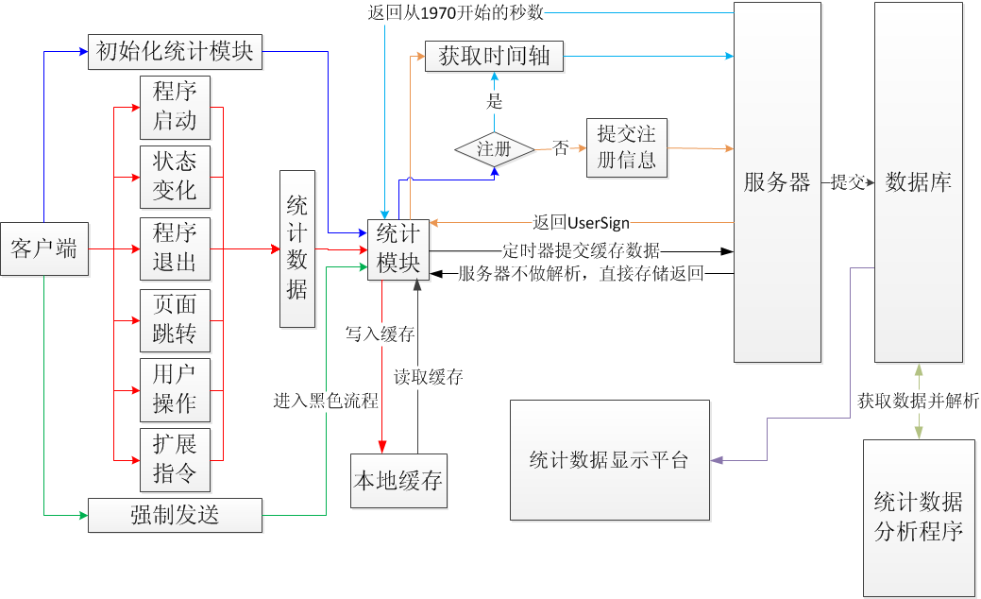
统计流程图

Slide 4
统计流程概述
客户端：
注册
首次启动时，通过注册接口，从服务器获取UserSign，作为机器唯一标识
启动
每次启动时，通过时间接口，从服务器获取时间轴，本地用系统时间差每秒自增。
事件
事件发生时，先写入本地缓存文件，按照一定时间周期发送（N秒）

Slide 5
统计流程概述
服务器：
注册接口
返回一个唯一值UserSign
时间接口
返回一个从1970年开始的秒数
日志接口
接收日志并校验UserSign值
日志添加到数据库并且返回一个状态值
分析数据
前端展示
按照一定规则分析队列中的数据
以各种方式把数据展示出来

Slide 6
数据传输协议
传输协议： HTTP
传输方法： POST
传输数据： 自定义格式的二进制流日志
日志格式：
数据整体以二进制流格式进行存储。
整型数据以C++下的低位在前格式存储
字符串以utf8格式存储，头两个字节存储字符串字节长度
示例1:
示例2：
类型 | Int date = 5 |  |  |  | Short id = 1
流内容 | 0x05 | 0x00 | 0x00 | 0x00 | 0x01 | 0x00
类型 | String name = “3456”
流内容 | 0x04 | 0x00 | 0x33 | 0x34 | 0x35 | 0x36

Slide 7
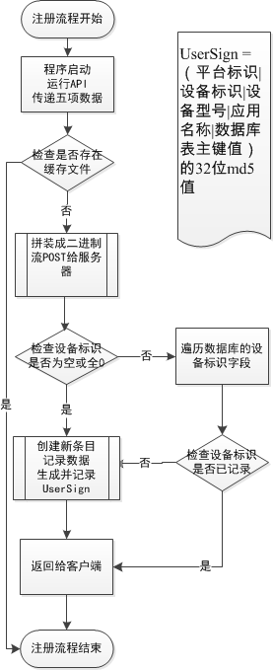
注册接口
客户端发送：
参数名称 | 类型 | 字节数 | 参数说明 | 注释
Platform | String | - | 平台标识 | ios，android，等
DeviceId | String | - | 设备标识 | Imei或udid
DevType | String | - | 设备型号 | S60 3rd fp1，iPad等
AppName | String | - | 应用名称 | Vancl，Vjia等
SourceID | String | - | 渠道号 | Yek_001等
服务端返回：
参数名称 | 类型 | 字节数 | 参数说明 | 注释
UserSign | String | 34 | 唯一标识 | 32 位MD5

Slide 8
时间接口
客户端发送：
参数名称 | 类型 | 字节数 | 参数说明 | 注释
UserSign | String | 34 | 唯一标识 | 32 位MD5
服务端返回：
参数名称 | 类型 | 字节数 | 参数说明 | 注释
TimeStamp | String | - | Since1970 | 返回一个从1970年开始的秒数

Slide 9
日志接口
客户端发送：
RequestHeader | 增加UserSign字段
RequestBody | 如下
参数名称 | 类型 | 字节数 | 参数说明 | 注释
BodyLen | Int | 4 | 数据包长度 | 后面所有参数的字节总数
UserSign | String | - | 用户唯一性标识 | 通过注册接口获取
EventNum | Int | 4 | 日志事件数量 | 循环该参数读取后面的数据
EventId | Short | 2 | 日志事件编号 | 编号映射见事件参数表
EventTime | String | - | 事件发生时间 | 返回一个从1970年开始的秒数
EventData | - | - | 具体事件数据 | 参数格式和数量，见事件参数表
服务端返回：
参数名称 | 类型 | 字节数 | 参数说明 | 注释
Result | String | - | 是否成功 | Success或Faile

Slide 10
本地缓存
日志接口所需数据均来自本地的缓存数据
缓存数据存储规范如下：
每发生一个事件，都向缓存结尾追加EventId、EventTime、EventData，然后修改缓存的头四个字节，即EventNum
当缓存为空时，EventNum依然存在，占用4个字节的0
发送数据时，直接读取缓存全部数据，在前面插入BodyLen和UserSign即可构成数据包
参数名称 | 类型 | 字节数 | 参数说明 | 注释
EventNum | Int | 4 | 日志事件数量 | 循环该参数读取后面的数据
EventId | Short | 2 | 日志事件编号 | 编号映射见事件参数表
EventTime | String | - | 事件发生时间 | 返回一个从1970年开始的秒数
EventData | - | - | 具体事件数据 | 参数格式和数量，见事件参数表

Slide 11
本地统计接口
统计模块初始化接口
该接口内部完成注册、获取时间轴等操作，即客户端开发人员无需关心这些
客户端开发人员在调用统计模块的初始化函数后，只需通过下面6个接口，向缓存写入数据
统计模块需要封装成静态或动态链接库，所以必须含有自己单独的网络模块和配置文件
参数名称 | 类型 | 字节数 | 参数说明 | 注释
Platform | String | - | 平台标识 | ios，android，等
DeviceId | String | - | 设备标识 | Imei或udid
DevType | String | - | 设备型号 | S60 3rd fp1，iPad等
AppName | String | - | 应用名称 | Vancl，Vjia等
SourceID | String | - | 渠道号 | Yek_001等

Slide 12
本地统计接口
1、程序启动接口 EventId=1001
2、程序状态接口 EventId=1002
3、程序退出接口 EventId=1003
参数名称 | 类型 | 字节数 | 参数说明 | 注释
RunNum | Int | 4 | 启动次数 | 用来作为启动id
Version | String | - | 协议版本 | 例1.0.0
参数名称 | 类型 | 字节数 | 参数说明 | 注释
State | Byte | 1 | 程序状态 | 0异常、1后台、2前台
参数名称 | 类型 | 字节数 | 参数说明 | 注释
State | Byte | 1 | 程序状态 | 0异常、1正常

Slide 13
本地统计接口
4、页面跳转接口 EventId=1004
5、用户操作接口 EventId=1005
参数名称 | 类型 | 字节数 | 参数说明 | 注释
PageId | Short | 2 | 目的页面 | 目的页面的id
Param | String | - | 辅助参数 | 根据页面id决定内容
参数名称 | 类型 | 字节数 | 参数说明 | 注释
OperateId | Short | 2 | 用户操作 | 用户操作的id
Param | String | - | 辅助参数 | 根据操作id决定内容

Slide 14
本地统计接口
6、扩展指令接口 EventId=5000
该接口用于客户端扩展，增加新的事件，服务器只需增加解析协议，不用变动通讯接口
7、强制发送接口（特殊）
不需要任何参数，该接口的目的，仅仅是告诉统计模块，不用等待定时器，直接发送缓存数据，用于需要及时发送的特殊事件，例如：下订单
参数名称 | 类型 | 字节数 | 参数说明 | 注释
ExtendId | Short | 2 | 自定义 | 自定义事件id
Param | String | - | 辅助参数 | 根据id决定内容

Slide 15
页面跳转参数表
页面名称 | 页面id | 辅助参数
启动加载页 | 1001 | 暂无
首页 | 1002 | 首页类型（例：图文、海报）
活动页 | 1003 | 活动类型（例：秒杀、团购）
推荐页 | 1004 | 推荐类型（例：新品、品牌）
分类浏览页 | 1005 | 分类名称|分类层级（例：衬衫|2）
筛选页 | 1006 | 暂无
商品详情页 | 1007 | 商品名称（例：时尚莫代尔短袖衬衫）
商品大图页 | 1008 | 商品名称（例：时尚莫代尔短袖衬衫）
搜索页 | 1009 | 暂无
收藏夹页 | 1010 | 暂无
购物车页 | 1011 | 暂无
结算中心 | 1012 | 暂无

Slide 16
页面跳转参数表
页面名称 | 页面id | 辅助参数
订单生成页 | 1013 | 暂无
我的订单页 | 1014 | 暂无
物流查询页 | 1015 | 暂无
地址管理页 | 1016 | 暂无
我的评论页 | 1017 | 暂无
我的账户页 | 1018 | 暂无
其他页 | 1019 | 页面名称（例：注册、登陆、设置、帮助、关于） （针对所有简单页面或者没有事件产生的页面）

Slide 17
用户操作参数表
页面名称 | 页面id | 辅助参数
分享 | 1001 | 分享类型（例：蓝牙、短信、邮件和社会化分享）
保存图片到相册 | 1002 | 商品名称（例：时尚莫代尔短袖衬衫）
添加购物车 | 1003 | 商品名称（例：时尚莫代尔短袖衬衫）
立即购买 | 1004 | 商品名称（例：时尚莫代尔短袖衬衫）
放入收藏夹 | 1005 | 商品名称（例：时尚莫代尔短袖衬衫）
提交订单 | 1006 | 暂无
提交订单成功 | 1007 | 订单号|姓名|电话|邮编|地址|支付方式|配送方式|配送时间|优惠活动|礼品卡|积分|留言|发票抬头|发票类型|发票内容|商品数量|{商品名称|sku_id|单价}|总价
提交订单失败 | 1008 | 失败原因（包括服务器返回的失败、网络超时或者错误的失败、用户填写信息不全或者错误的失败）
取消订单 | 1009 | 订单号
执行筛选 | 1010 | 筛选条件（例：男式衬衫） （该操作是指在筛选界面具体选择了哪个筛选分类）

Slide 18
用户操作参数表
页面名称 | 页面id | 辅助参数
执行搜索 | 1011 | 搜索条件|条件来源id（例：衬衫|0） （0用户输入、1历史记录、2热词推荐）
拨打客服电话 | 1012 | 暂无
用户登陆 | 1013 | 用户名|用户id
用户注销 | 1014 | 用户名|用户id
编辑选项 | 1015 | 编辑对象|编辑操作（例：地址|0） （0增加、1编辑、2删除、3清空）
键盘操作 | 1016 | 按键记录（平常不发送，只针对特殊需求）
菜单操作 | 1017 | 菜单记录（平常不发送，只针对特殊需求）
用户点击 | 1018 | 目标名称|所属区域（例：新品推荐|首页推荐区） （平常不发送，只针对特殊需求）

Slide 19
自定义扩展参数表
页面名称 | 页面id | 辅助参数
设备信息获取 | 1001 | 平台标识|设备标识|设备型号|电话号码|是否越狱
网络信息获取 | 1002 | 网络环境（WIFI/GPRS/EDGE/TD-SCDMA/WCDMA/CDMA2000）
 | 1003
 | 1004
 | 1005
 | 1006
 | 1007
 | 1008

